Slide 1
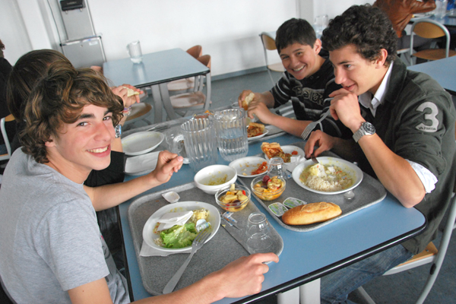
Du 6 au 10 octobre 2014 Venez découvrir le fonctionnement du restaurant scolaire et partager le déjeuner des élèves
Collège Romain Blache

Slide 2
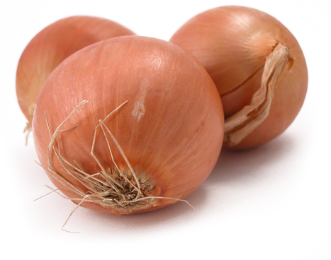
Le restaurant scolaire
aCapacité d’accueil du réfectoire : 180 élèves
aService : de 11h30 à 13h15
aNombre de demi-pensionnaires : 368 soit 81 % des élèves
140 jours de fonctionnement : les lundis, mardis, jeudis, vendredis
2013-2014 : plus de 45000 repas servis

Slide 3
Tout est préparé sur place par une équipe professionnelle
6h préparation des repas
achef de cuisine : Patrice ROUCHE
asecond de cuisine : Maria AMATA
aentrées froides et desserts : Mikaël COSIO
8h : Mise en place du réfectoire et grosse plonge
aL’ensemble des personnels de cuisine
De 11h30 à 14h30
Déroulement du service : de 11h30 à 13h15
aPlonge : en continu sur le temps d’ouverture du réfectoire
a14h à 15h : nettoyage du réfectoire, de la cuisine et de la plonge par la totalité de l’équipe

Slide 4
Les menus
aElaborés par le chef de cuisine, l’infirmière et l’adjoint-gestionnaire , validés par le principal
aEtablis sur cinq semaines dans le respect du plan alimentaire et du tableau des fréquences (Décret et arrêté du 30 septembre 2011 sur l’équilibre nutritionnel)
aIls doivent être variés, équilibrés, goûteux
Ils doivent respecter le « crédit nourriture », c’est-à-dire la part, qui dans le tarif payé par la famille, est consacrée à la nourriture servie dans l’assiette : en moyenne 1,92 euros (ou 1,86 si 5 jours de service)

Slide 5
L’équilibre nutritionnel, pourquoi ?
aAugmenter la consommation de fruits, légumes et féculents
Diminuer les lipides et rééquilibrer la consommation d’acides gras
aDiminuer la consommation de glucides simples ajoutés
aAugmenter les apports en fer
aAugmenter les apports en calcium
aVeiller aux excès de sel
… sans jamais oublier la dimension plaisir de la nourriture !

Slide 6
Bien manger au restaurant scolaire
aUn repas équilibré comprend :
- une crudité (soit l’entrée, soit un fruit en dessert)
- un plat de viande, poisson ou œufs
- une garniture de légumes ou de féculents
- un produit laitier
- du pain, de l’eau
ATTENTION !
Le sel et les sauces (mayonnaise, vinaigrette, ketchup) ne sont pas en libre accès dans le réfectoire
Si le féculent n’est pas présent en garniture il doit se retrouver en entrée ou en dessert

Slide 7
Des produits frais, bio, locaux…
aLes livraisons sont effectuées chaque jour par les fournisseurs retenus dans le cadre du groupement d’achats
aA la demande du Conseil Général du Var, des produits de l’agriculture locale, conventionnels ou bio, sont achetés en circuits courts : kiwis de Hyères, salades de Roquebrune, fromages du Val…

Slide 8
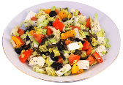
Menus du 6 au 10 octobre
LUNDI
Salade de fin d’été
Filet de poisson rôti aux aromates
Ou Filet de poisson sauce citron
Fromage
Compote
MARDI
Terrine de légumes
Curry d’émincé de bœuf
Légumes Wok
Fromage
Fruit
JEUDI
Carottes râpées /chou rouge
Gardianne de taureau
Riz de Camargue
Fromage
Gâteau
VENDREDI
Salade de verte et petits croûtons
Raviolis de bœuf de St Cyr sauce pistou ou roquefort
Fromage
Fruit

